Slide 1
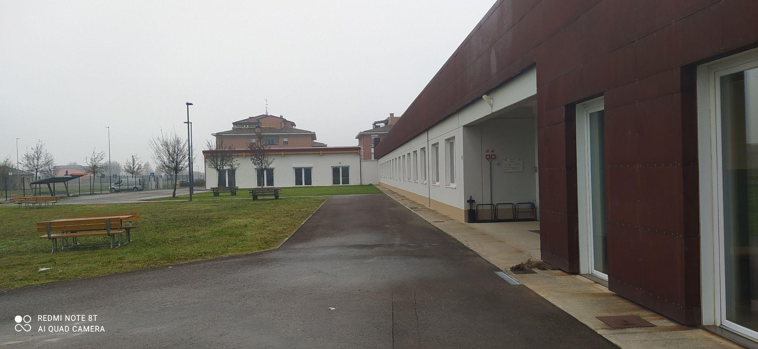
Plesso tp G.Garibaldi
via Caduti di Nassiryia 200

Slide 2
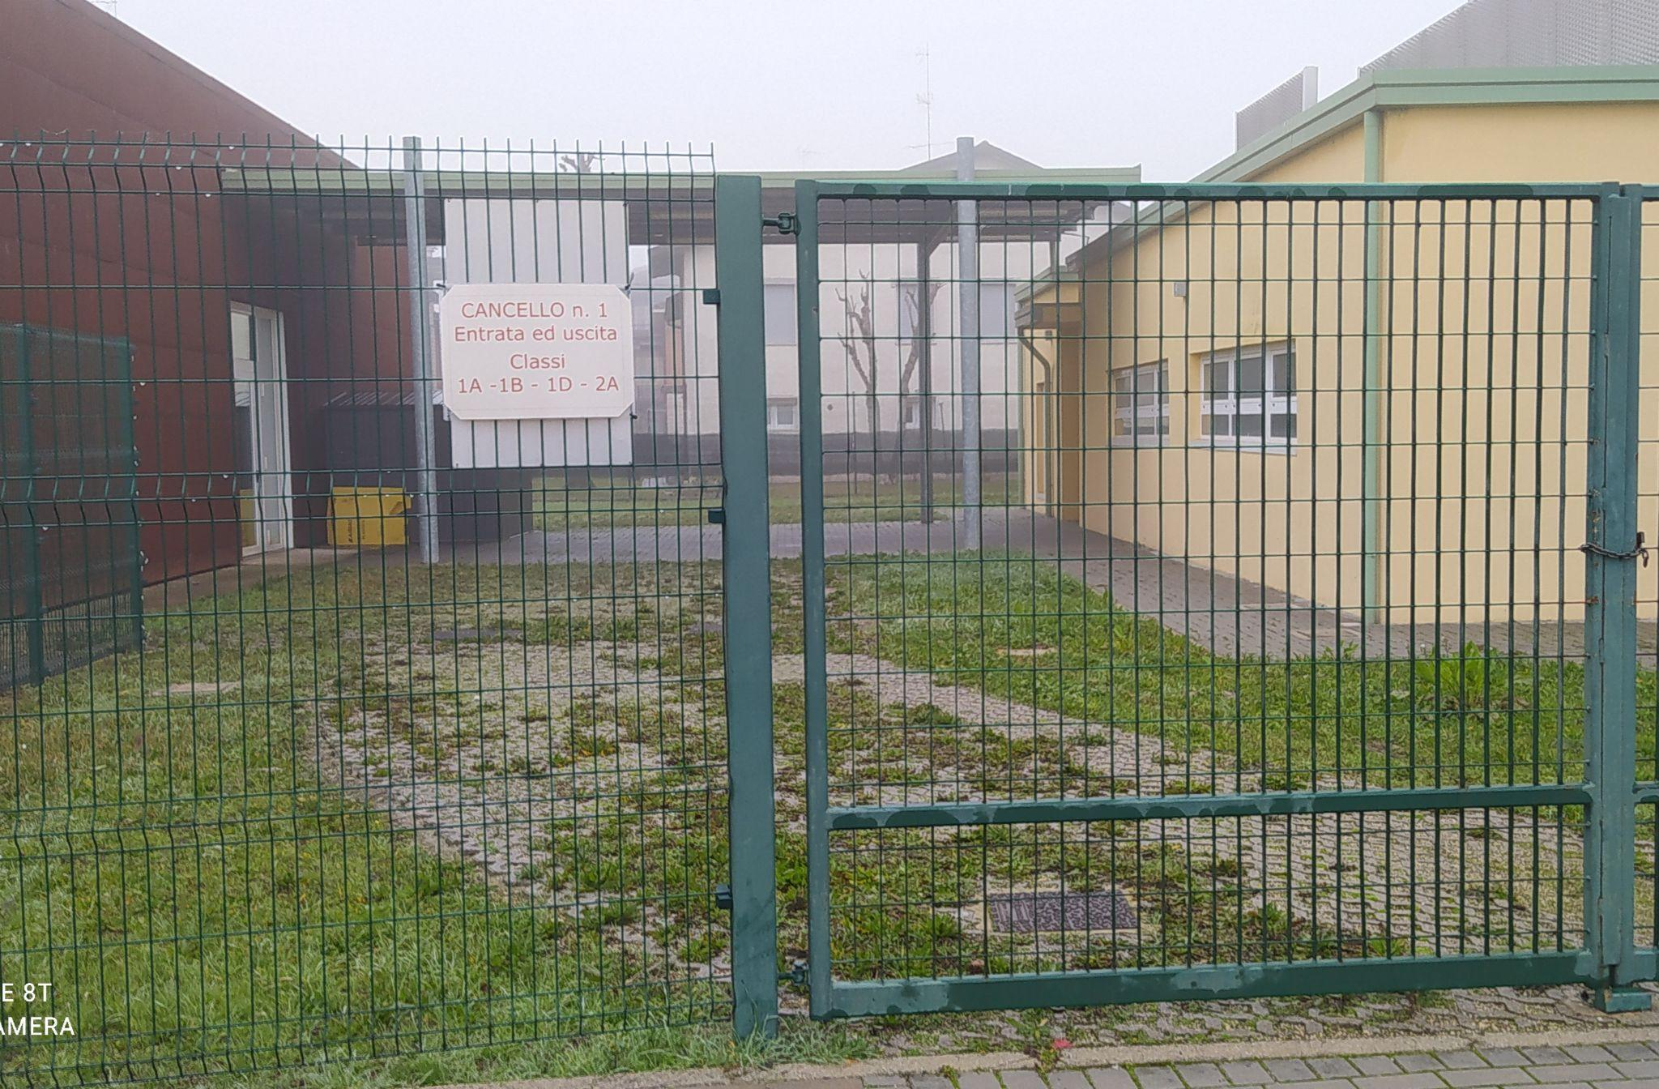
Entrata ed uscita delle classi:
Saranno utilizzati tre cancelli
Cancello n.1 entrata ed uscita delle classi 1A 1B 1D 2A

Slide 3
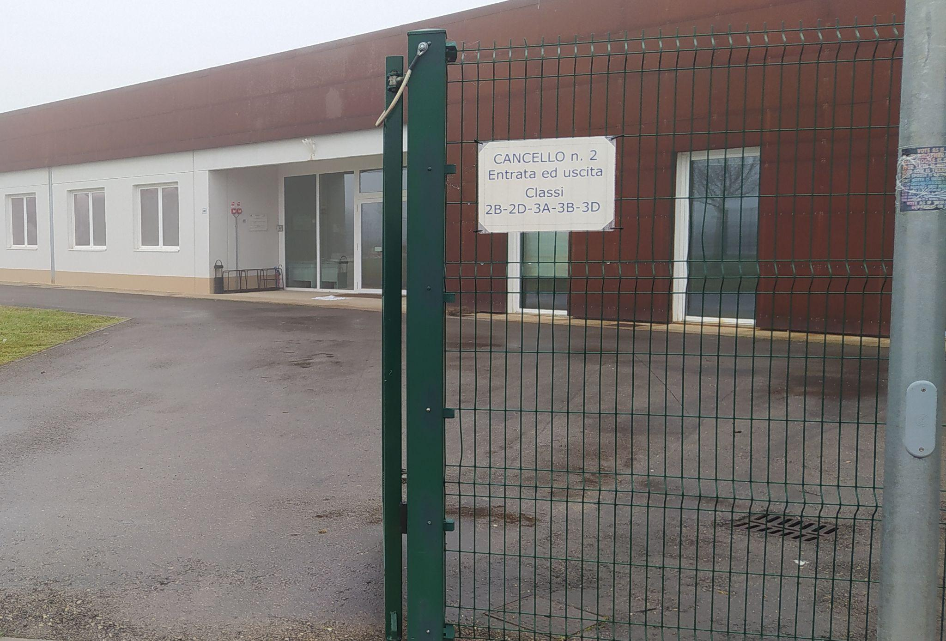
Cancello n.2 entrata ed uscita 2B 2D 3A 3B 3D

Slide 4
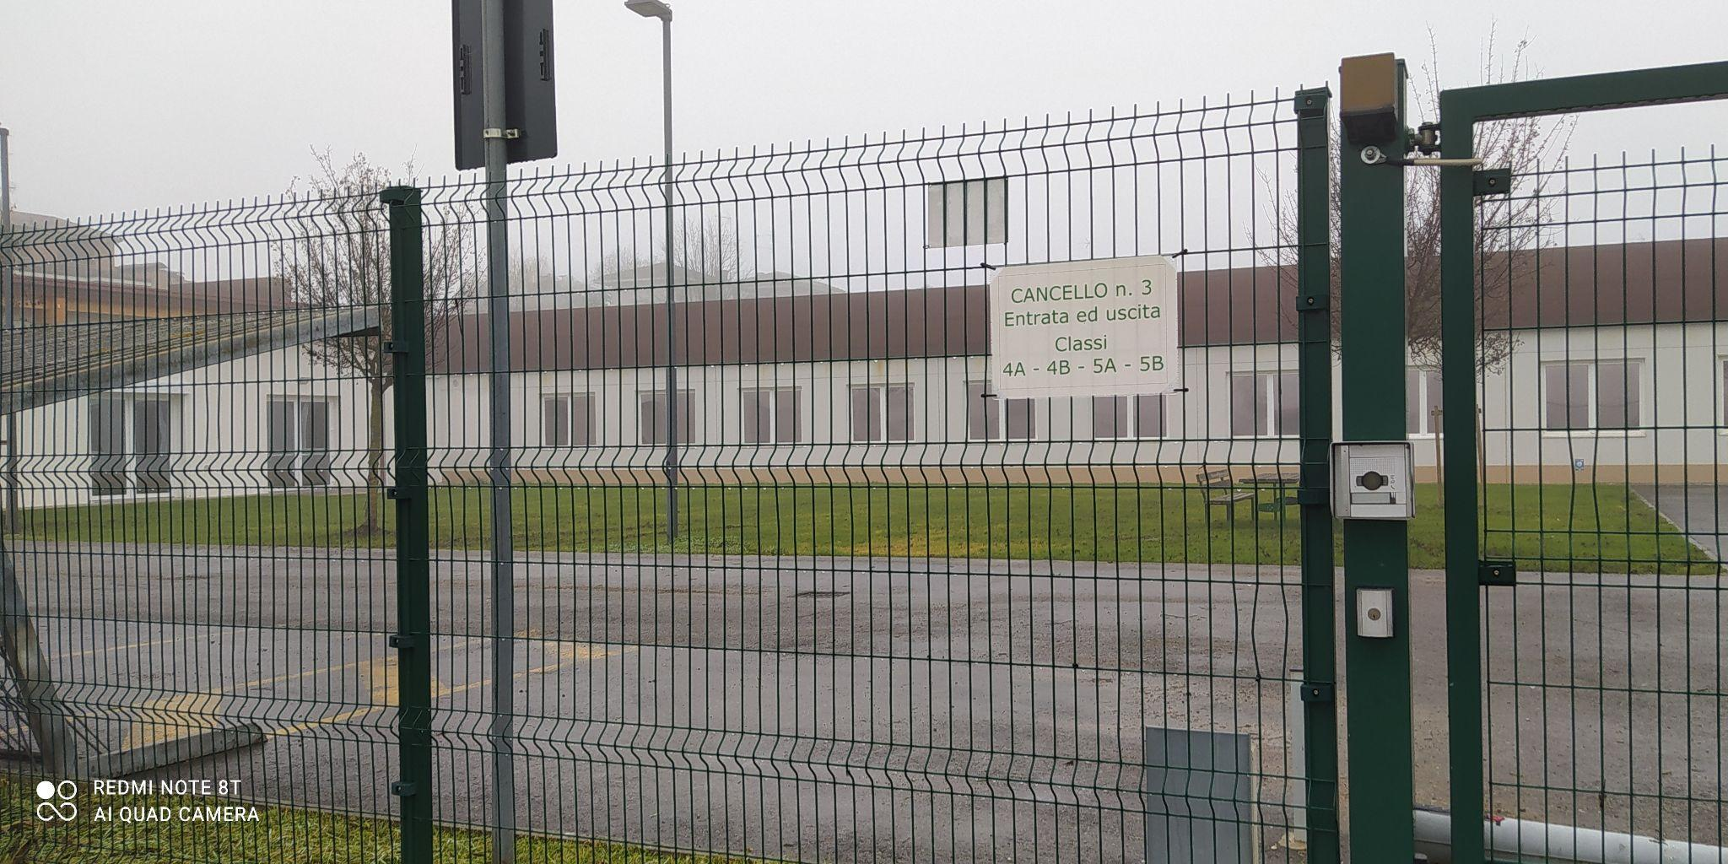
Cancello n.3 entrata ed uscita delle classi 4A 4B 5A 5B

Slide 5
Orari di apertura e chiusura. Mattino:
I cancelli verranno aperti alle ore 8.10. I docenti si posizioneranno, alle 8.15, nel punto di ritrovo da noi stabilito per accogliere gli alunni.
Troverete i cartelli delle rispettive classi posizionati all’interno del cortile che indicano il punto di ritrovo per gli alunni. Alle 8.20 in punto i docenti rientreranno nelle proprie classi e i cancelli n.1 e n. 3 verranno chiusi. Resterà aperto il cancello n. 2 fino alle 8.30. Per chi dovesse arrivare dopo le 8.20 è pregato di entrare dal cancello n.2. Vi preghiamo di essere puntuali e rispettare l’orario di entrata ed uscita.

Slide 6
Pomeriggio:
I cancelli verranno aperti alle 16.15 e alle 16.20 gli alunni verranno consegnati alle famiglie.
Per tutte le famiglie che dovranno ritirare il proprio figlio alle 12.20 per la pausa pranzo, dovranno utilizzare(solo in questa occasione) sempre il cancello n.2
Importante:
Utilizzare per la consegna e il ritiro sempre il cancello che è stato designato.
Ai genitori è consentito entrare nell’area cortiliva, tenendosi a debita distanza dalle entrate e vi invitiamo a collaborare per evitare che si creino disagi.

Slide 7
Pre e post scuola
Non è stata modificata l’organizzazione del pre e del post scuola : il pre si svolgerà presso la palestra Cento Passi e il post all’interno del plesso.

Slide 8
Grazie per l’attenzione e la collaborazione
I docenti e tutto il personale del plesso tempo pieno

